Slide 1
Методы жизненного цикла

Slide 2
Цель и задачи занятия
Цель
Познакомиться с методами жизненного цикла react
Задачи
Освоить методы монтирования (Mounting)
Освоить методы обновления (Updating)
Освоить методы размонтирования (Unmounting)
Освоить методы обработок ошибок (Error Handling)

Slide 3
План занятия
Методы жизненного цикла
Монтирование: constructor()
Монтирование: static getDerivedStateFromProps()
Монтирование: render()
Монтирование: componentDidMount()
Монтирование: UNSAFE_componentWillMount()
Обновление: shouldComponentUpdate()
Обновление: getSnapshotBeforeUpdate()
Обновление: componentDidUpdate()

Slide 4
План занятия
Обновление: UNSAFE_componentWillUpdate()
Обновление: UNSAFE_componentWillReceiveProps()
Размонтирование: componentWillUnmount()
Обработка ошибок: static getDerivedStateFromError()
Обработка ошибок: componentDidCatch()
Ответы на вопросы

Slide 5
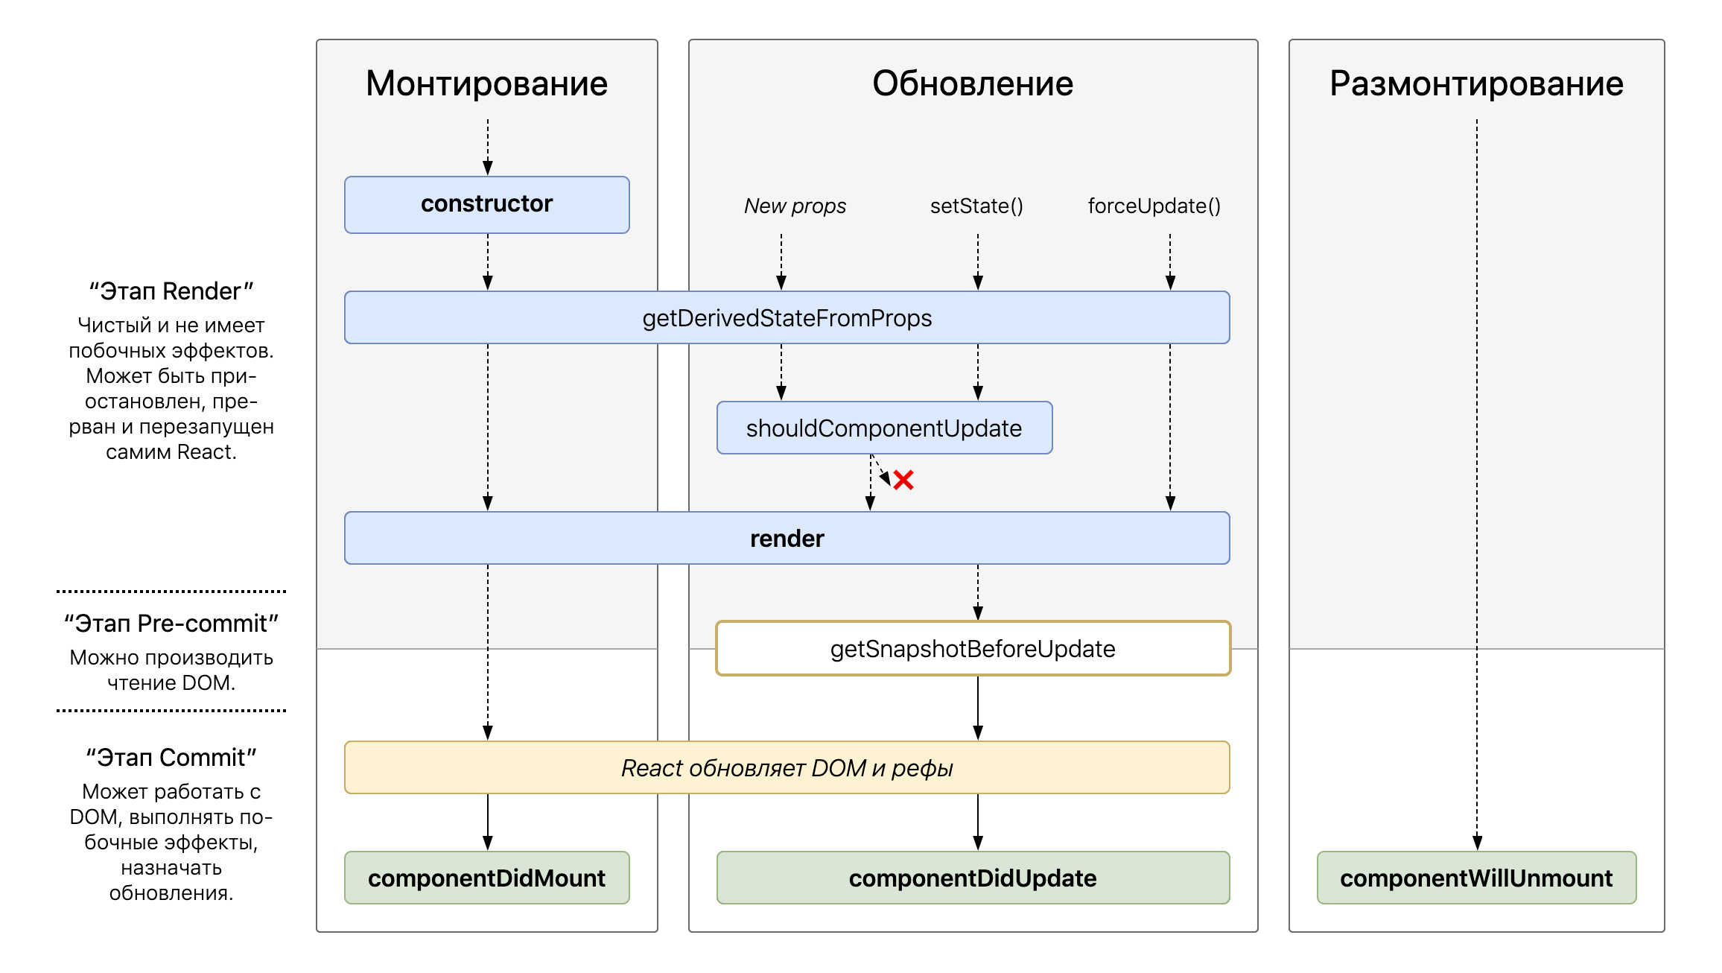
Метододы жизненного цикла
http://projects.wojtekmaj.pl/react-lifecycle-methods-diagram/

Slide 6
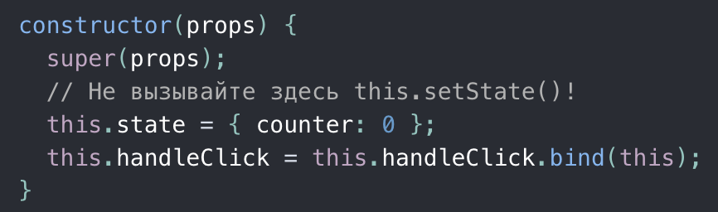
Монтирование: constructor()
Конструкторы в React обычно используют для двух целей:
- Инициализация внутреннего состояния через присвоение объекта this.state.
- Привязка обработчиков событий к экземпляру.

Slide 7
Монтирование: static getDerivedStateFromProps()
getDerivedStateFromProps вызывается непосредственно перед вызовом метода render, как при начальном монтировании, так и при последующих обновлениях. Он должен вернуть объект для обновления состояния или null, чтобы ничего не обновлять.
Этот метод существует для редких случаев, когда состояние зависит от изменений в пропсах.

Slide 8
Монтирование: render()
render() — единственный обязательный метод в классовом компоненте.
При вызове он проверяет this.props и this.state и возвращает один из следующих вариантов:
Элемент React. Обычно создаётся с помощью JSX. Указывает React, что рендерить: DOM-узел или пользовательский компонент. Например, <div /> или <MyComponent />.
Массивы и фрагменты. Возвращает несколько элементов из render(). Подробнее про фрагменты.
Порталы. Рендерит несколько дочерних элементов в другое поддерево DOM. Подробнее про порталы.
Строки и числа. Рендерит текстовые DOM-узлы.
Booleans или null. Ничего не рендерит. (Обычно необходим для поддержки паттерна return test && <Child />, где test — логическое значение.)

Slide 9
Монтирование: componentDidMount()
componentDidMount() вызывается сразу после монтирования (то есть, вставки компонента в DOM). В этом методе должны происходить действия, которые требуют наличия DOM-узлов. Это хорошее место для создания сетевых запросов.

Slide 10
UNSAFE_componentWillMount()
UNSAFE_componentWillMount() вызывается непосредственно перед монтированием. Он вызывается перед render(), поэтому синхронный вызов setState() в этом методе не вызовет дополнительный рендер.
Метод устарел, исчезнет в 17 react

Slide 11
Обновление: shouldComponentUpdate()
С помощью shouldComponentUpdate(), можно указать необходимость следующего рендера на основе изменений состояния и пропсов.
Этот метод нужен только для повышения производительности.
Если shouldComponentUpdate() возвращает false, то UNSAFE_componentWillUpdate(), render() и componentDidUpdate() не будут вызваны.

Slide 12
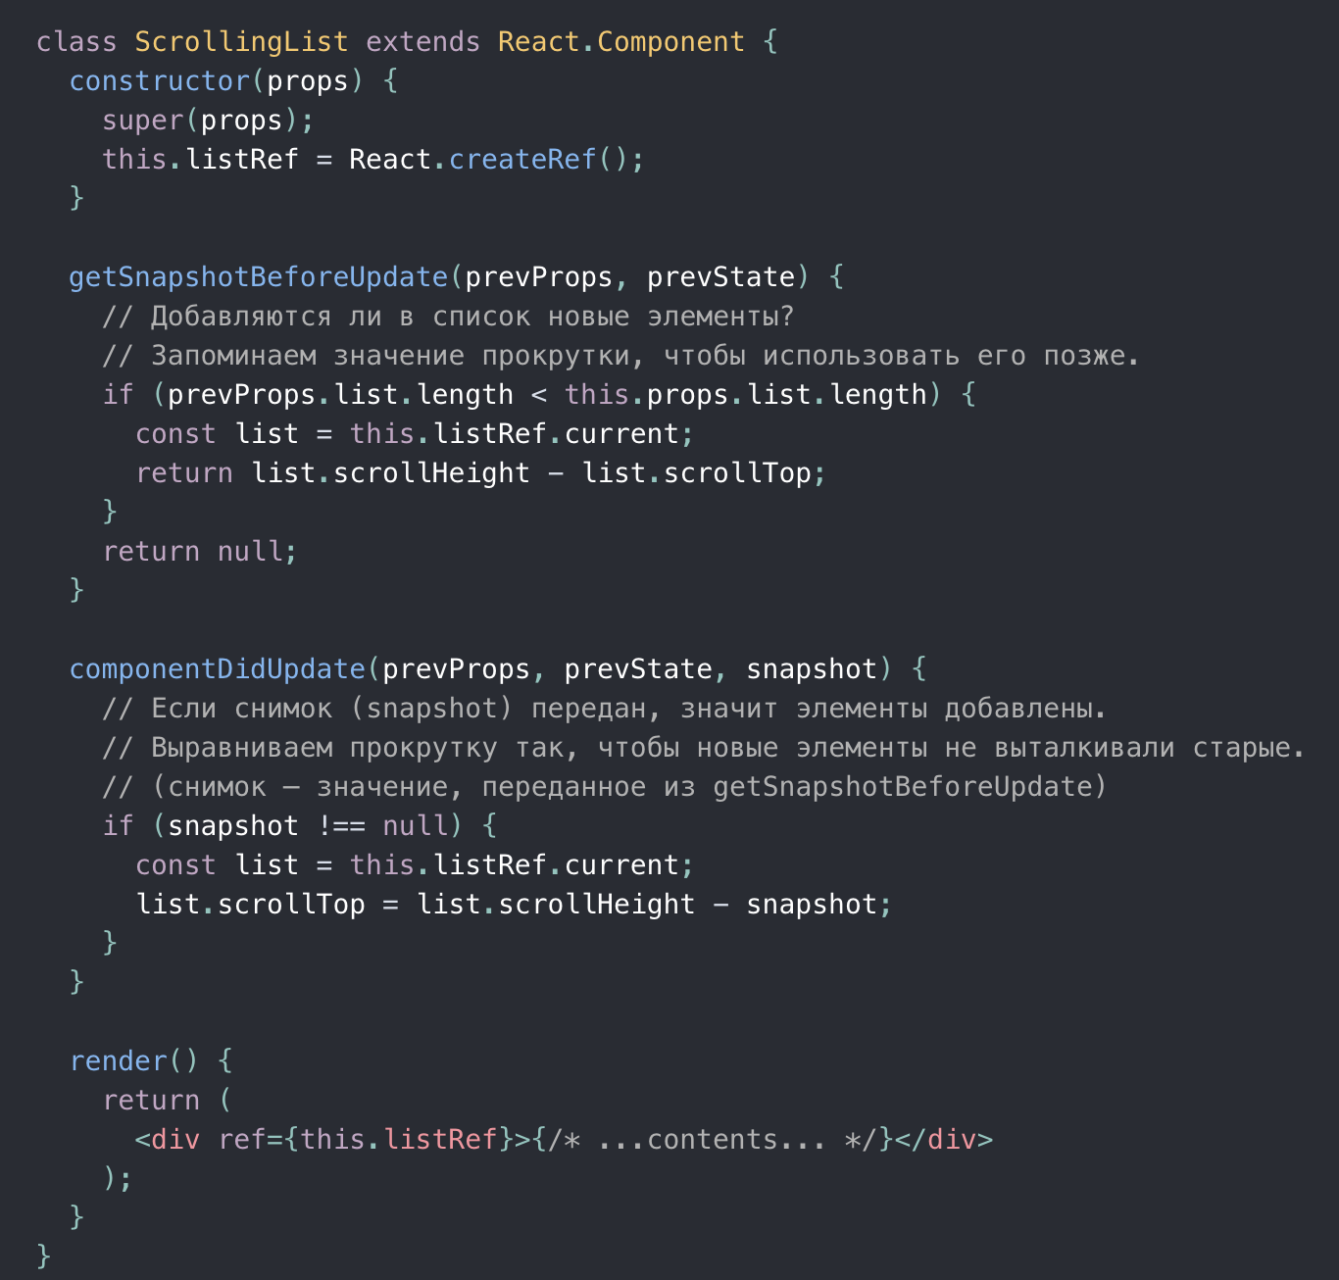
Обновление: getSnapshotBeforeUpdate()
getSnapshotBeforeUpdate() вызывается прямо перед этапом «фиксирования». Он позволяет вашему компоненту брать некоторую информацию из DOM перед её возможным изменением. Любое значение, возвращаемое этим методом жизненного цикла, будет передано как параметр componentDidUpdate().
Это применяется редко, но может быть полезно в таких интерфейсах, как цепочка сообщений в чатах, в которых позиция прокрутки обрабатывается особым образом.
Значение снимка (или null) должно быть возвращено.

Slide 13
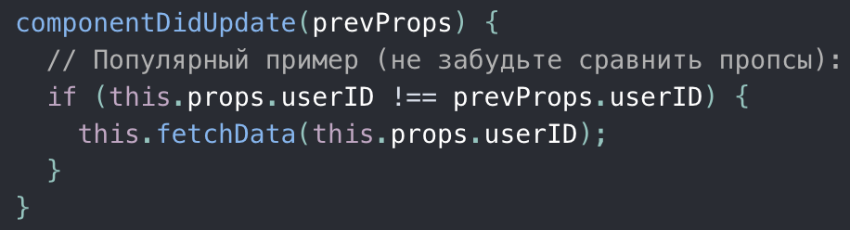
Обновление: componentDidUpdate()
componentDidUpdate() вызывается сразу после обновления. Не вызывается при первом рендере.
Метод позволяет работать с DOM при обновлении компонента. Также он подходит для выполнения таких сетевых запросов, которые выполняются на основании результата сравнения текущих пропсов с предыдущими. Если пропсы не изменились, новый запрос может и не требоваться.

Slide 14
Обновление: UNSAFE_componentWillUpdate()
UNSAFE_componentWillUpdate() вызывается непосредственно перед рендером при получении новых пропсов или состояния. В этом методе можно выполнить некоторую подготовку перед обновлением. Этот метод не вызывается при первом рендере.

Slide 15
Обновление: UNSAFE_componentWillReceiveProps()
UNSAFE_componentWillReceiveProps() вызывается до того, как смонтированный компонент получит новые пропсы. Чтобы обновить состояние в ответ на изменение пропсов, можно сравнить this.props с nextProps и обновить состояние в этом методе с помощью this.setState().

Slide 16
Размонтирование: componentWillUnmount()
componentWillUnmount() вызывается непосредственно перед размонтированием и удалением компонента. В этом методе выполняется необходимый сброс: отмена таймеров, сетевых запросов и подписок, созданных в componentDidMount().

Slide 17
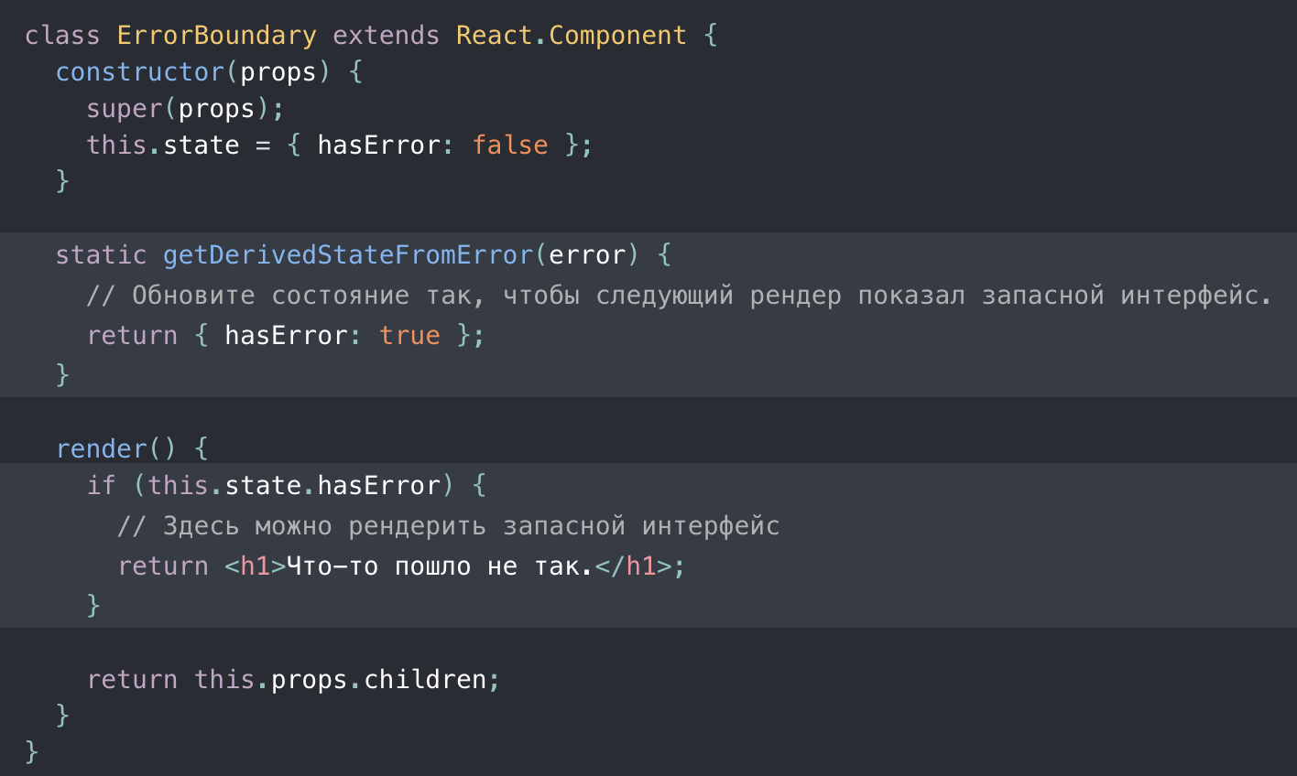
Обработка ошибок: static getDerivedStateFromError()
Этот метод жизненного цикла вызывается после возникновения ошибки у компонента-потомка. Он получает ошибку в качестве параметра и возвращает значение для обновления состояния.

Slide 18

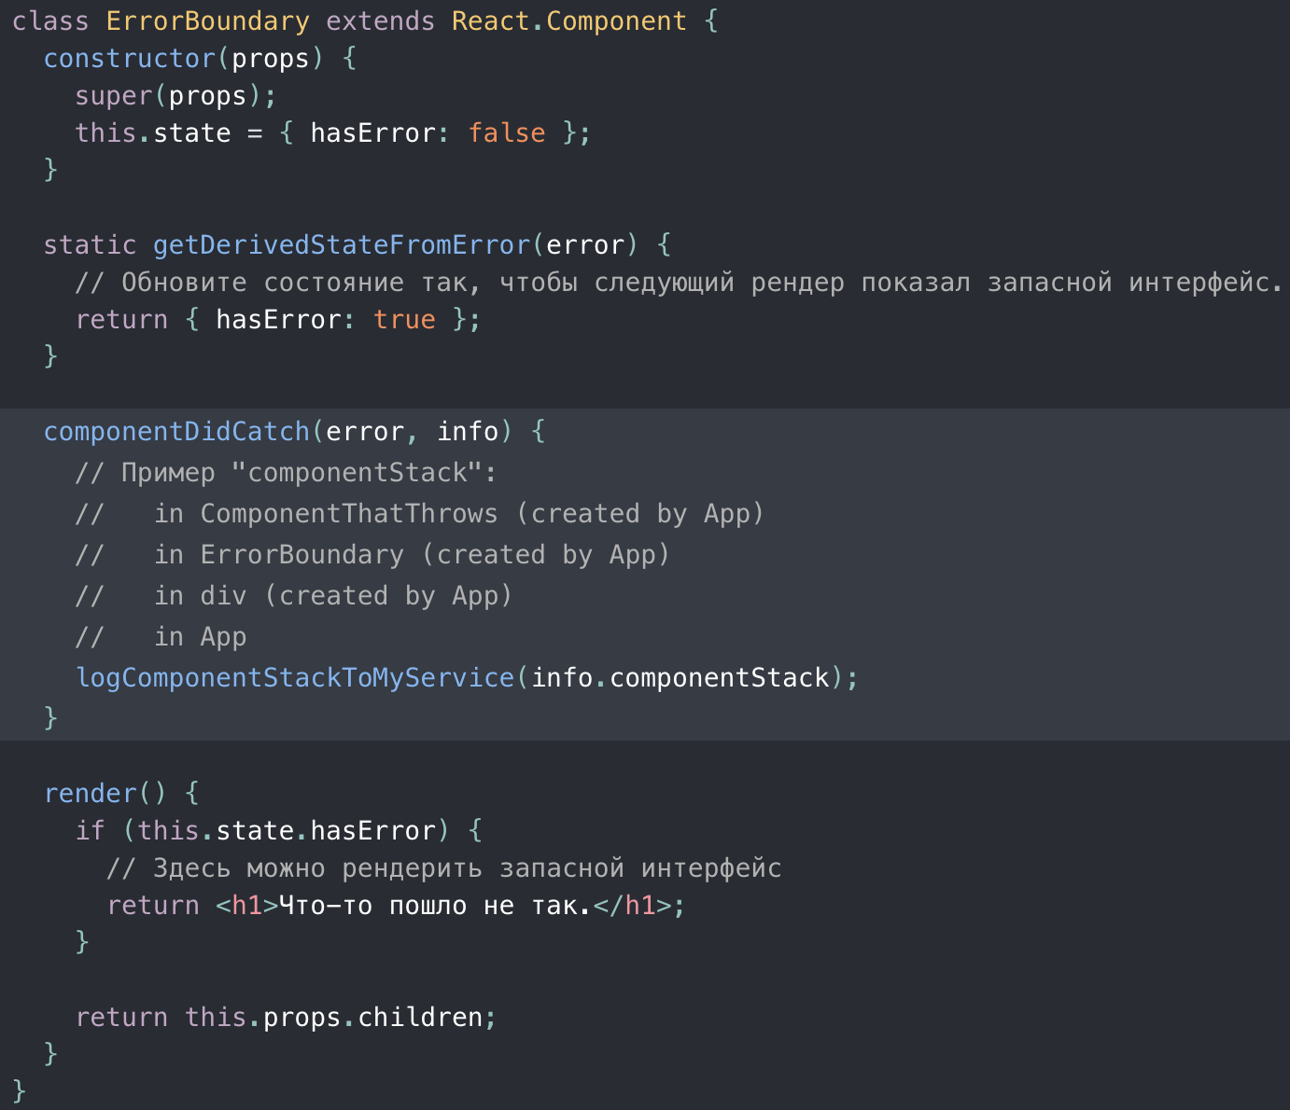
Обработка ошибок: componentDidCatch()
Этот метод жизненного цикла вызывается после возникновения ошибки у компонента-потомка. Он получает два параметра:
error — перехваченная ошибка
info — объект с ключом componentStack, содержащий информацию о компоненте, в котором произошла ошибка.
componentDidCatch() вызывается во время этапа «фиксации», поэтому здесь можно использовать побочные эффекты. Метод можно использовать для логирования ошибок.

Slide 19
Вопросы для самоконтроля
В каком методе жизненного цикла лучше всего выполнять сетевые запросы?
Каким способом можно достичь уменьшения количества вызовов метода render()?
Можно ли использовать методы жизненного цикла в stateless компоненте?

Slide 20
Вопросы?
@InnoAndrez

